Slide 1
Organizzazione e programmazione della didattica
scuola secondaria di secondo grado
È meglio una testa ben fatta che una testa piena. (E. Morin)

Slide 2
L’Unione Europea ha definito delle competenze chiave in grado di formalizzare le necessità di ogni soggetto, individuate in riferimento a otto ambiti:
  • Comunicazione nella madrelingua
  • Comunicazione nelle lingue straniere
  • Competenza matematica e competenze di base in scienza e tecnologia
  • Competenza digitale
  • Imparare a imparare
  • Competenze sociali e civiche
  • Spirito di iniziativa e imprenditorialità
  • Consapevolezza ed espressione culturale.
(Raccomandazione del Parlamento Europeo e del Consiglio relativa a competenze chiave per l’apprendimento permanente, 2006)

Slide 3
In Italia tali competenze vengono richiamate con il decreto ministeriale n. 139 del 22 agosto 2007, otto competenze chiave di cittadinanza che ogni cittadino dovrebbe possedere dopo aver assolto l’obbligo d’istruzione (ossia che tutti gli studenti devono acquisire entro i 16 anni):
• Imparare a imparare
• Progettare
• Comunicare
• Collaborare e partecipare
• Agire in modo autonomo e responsabile
• Risolvere problemi
• Individuare collegamenti e relazioni
• Acquisire e interpretare l’informazione

Slide 4
Secondo il regolamento sul nuovo obbligo di istruzione 22 agosto 2007 (G.U. n. 202 del 31 agosto 2007), i giovani possono acquisire le competenze chiave di cittadinanza attraverso le conoscenze e le abilità delle competenze di base, riconducibili a quattro diversi assi culturali:
• Asse dei linguaggi
• Asse matematico
• Asse scientifico-tecnologico
• Asse storico-sociale
Ad ogni asse corrispondono determinate competenze ed obiettivi.

Slide 5
Perché la competenza?
• Termine mutuato dal mondo del lavoro, dove si insiste sulla centralità delle risorse umane.
• In una società tecnologica e globalizzata il vero vantaggio competitivo è il capitale umano: ciò che le persone sanno, ciò che le persone sanno fare e come lo sanno fare.

Slide 6

Metafora del bagaglio
• In una società stabile, in cui le «fermate» del «viaggio» della vita sono definite e i «mezzi di trasporto» utilizzati sono pochi, un «bagaglio» (culturale) pesante e composto da numerosi «colli» (contenuti) è favorito.
• In una società instabile, in cui il «viaggio» della vita richiede spostamenti continui (non prevedibili, «soste e ripartenze», tante «stazioni») con molteplici «mezzi di trasporto», un bagaglio leggero che contenga l’essenziale è favorito; il «viaggiatore» cerca poi ciò che serve a ogni «fermata» e lascia ciò che non serve più.

Slide 7
Perché la competenza a scuola ?
«Di cosa avranno bisogno i nostri giovani nel XXI secolo?
Di saperi, senza dubbio.
Ma di saperi viventi, da mobilitare nella vita lavorativa e al di fuori del lavoro[…] L’idea di competenza afferma la preoccupazione di fare dei saperi scolastici strumenti per pensare ed agire»
(Perrenoud P., Costruire competenze a partire dalla scuola, Anicia, 2010)

Slide 8
Ripensare la
didattica
Ripensare il
Ripensare la
concetto di
progettazione
studio
COMPETENZE
A
SCUOLA
Ripensare la
Ripensare il
valutazione
ruolo del
docente
Ripensare i
libri di testo

Slide 9

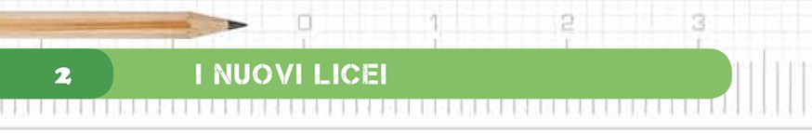
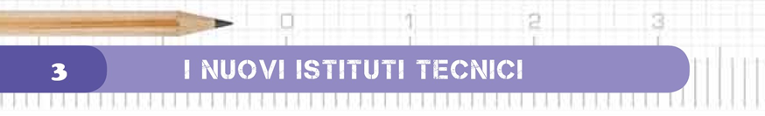
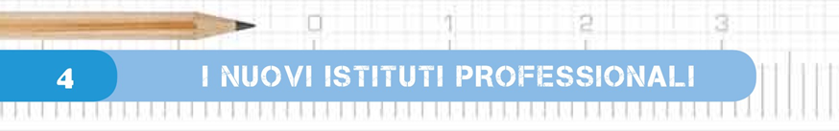
LA NUOVA SCUOLA SECONDARIA

Slide 10
LA NUOVA SCUOLA SECONDARIA
Indicazioni Nazionali

Slide 11
LA NUOVA SCUOLA SECONDARIA
Linee Guida

Slide 12
Per ogni disciplina linee generali che comprendono: descrizione delle competenze attese alla fine del percorso; obiettivi (risultati) specifici di apprendimento articolati per nuclei disciplinari relativi a ciascun biennio e al quinto anno.
Per ogni disciplina:
- competenze attese
- obiettivi (risultati) specifici di apprendimento
in continuità con le Indicazioni per il curricolo del primo ciclo
Obiettivi assumono ampiamente quanto richiesto ai fini dell’assolvimento dell’obbligo di istruzione.

